Slide 1
La carte topographique
«Orientation» - 1ère partie
Notes:
Outre le contenu qui sera examiné, la présentation contient également quelques informations de fond. Celles-ci sont importantes pour la compréhension de base des cartes, mais elles peuvent aussi être omises.
Cela concerne les diapositives suivantes
Diapositives 6-14 (origine de la carte)
Diapositives 18-26 (autres réseaux de coordonnées)

Slide 2
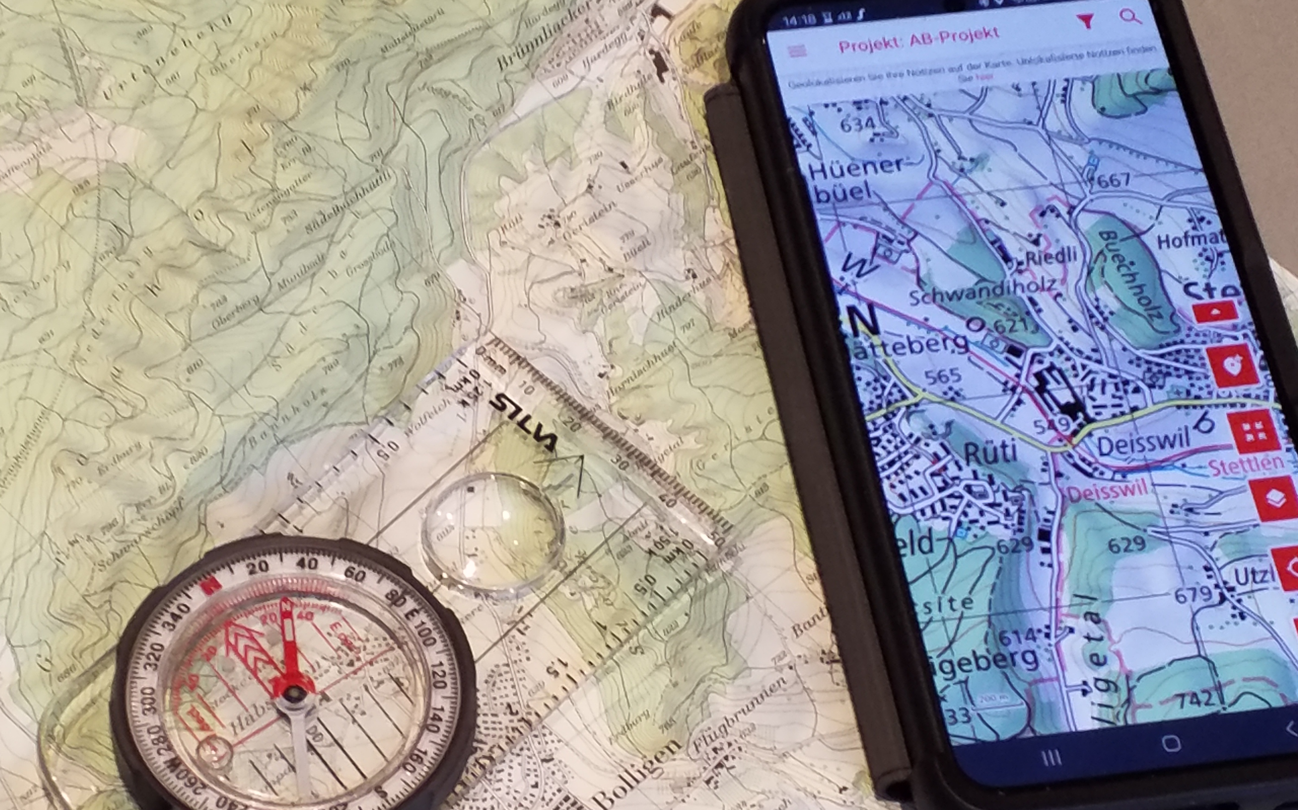
Orientation en 3 parties
1ère partie : La carte
2ème partie: La boussole
3ème partie: L'application d'intervention
REDOG

Slide 3
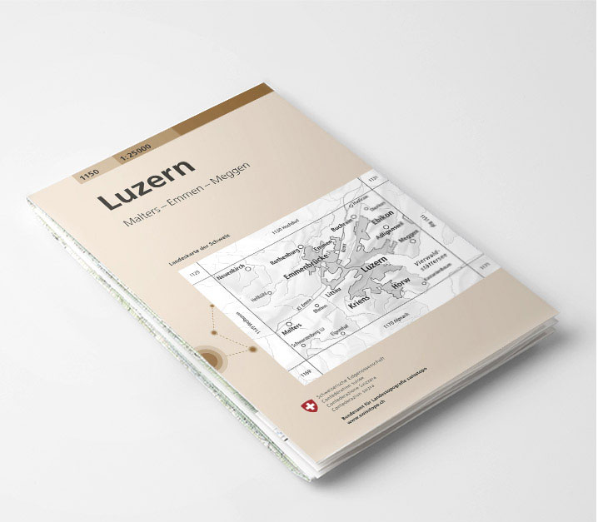
La carte : les objectifs
Déterminer les coordonnées d'un point.
Reporter les coordonnées données sur la carte.
Lire des signatures.

Slide 4
1.1 Principes généraux
Une carte topographique est une représentation réduite et aussi fidèle que possible d'une partie de la surface terrestre. Elle donne, sous une forme claire, des informations sur le relief, les agglomérations, les cours d'eau, les chemins et d'autres choses.

Slide 5
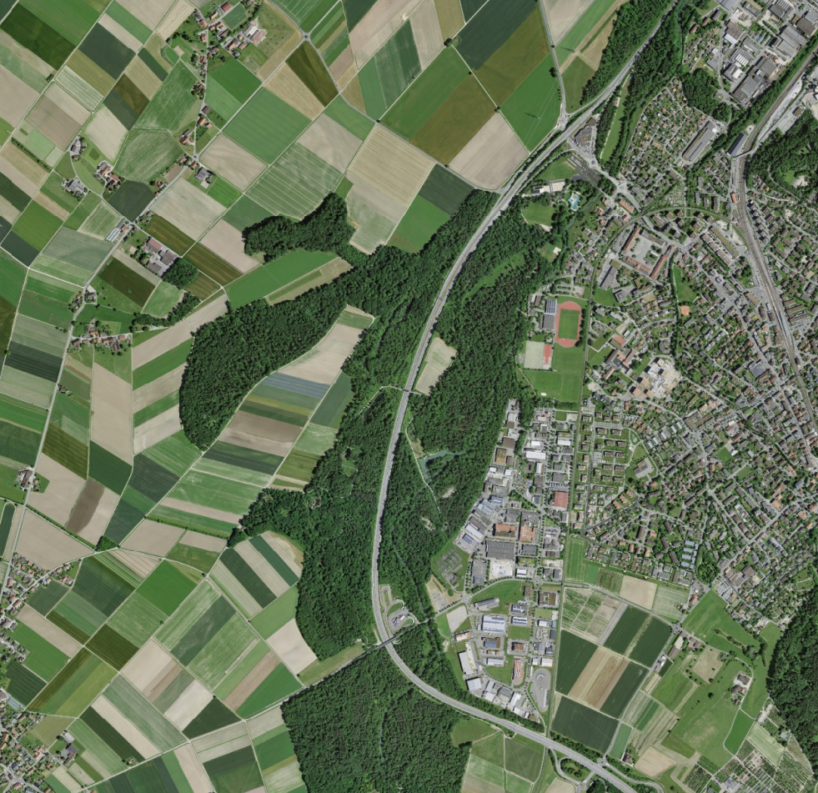
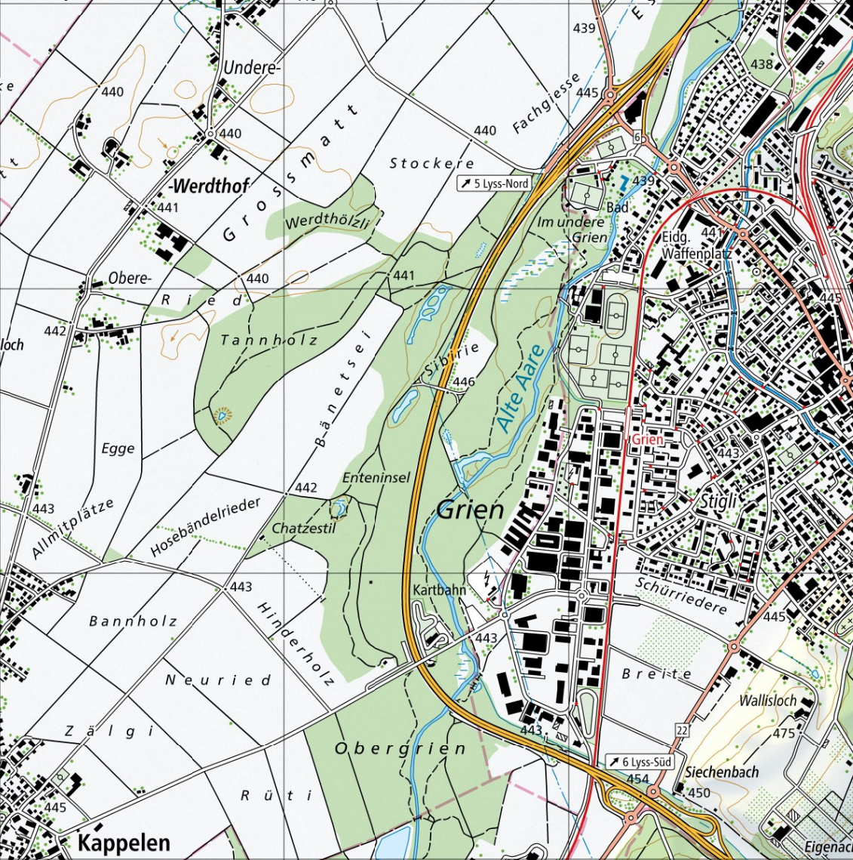
Comparaison photo aérienne / carte
Notes:
Avantages de la carte :
Les rivières sont visibles, même en forêt
ligne de chemin de fer plus facilement reconnaissable
Inscriptions
Les courbes de niveau donnent des informations sur la forme du terrain
Les objets spéciaux sont visibles (réservoir d'eau, monument, clocher d'église, ...)
...

Slide 6
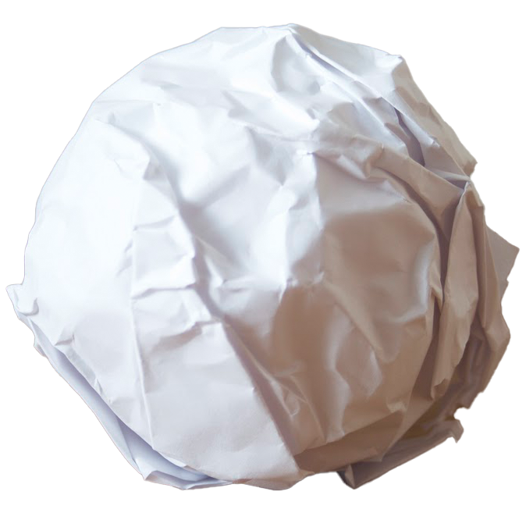
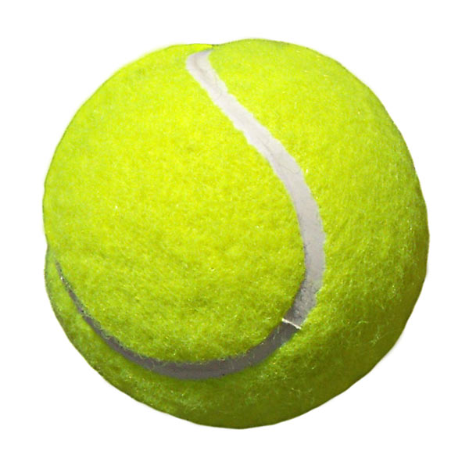
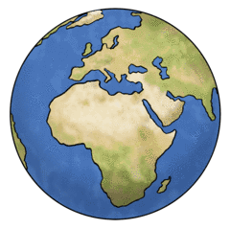
Le ballon est rond
Notes:
Il n'est pas possible d'envelopper une balle dans une feuille de papier sans la froisser. Inversement, il n'est pas non plus possible de placer la surface d'une balle dans un plan sans la déformer. Autrement dit, il n'est pas possible d'établir une carte plane exacte de la surface de la Terre !

Slide 7
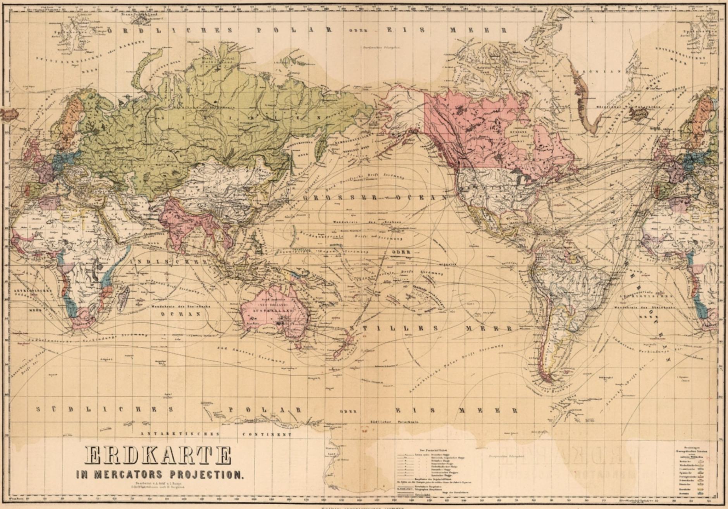
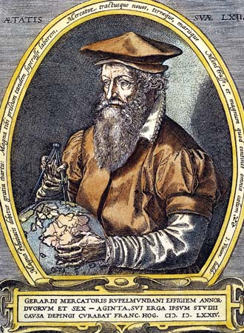
Gerhard Mercator (1512-1594)
Notes:
La carte du monde connue de tous est le résultat de la projection de Mercator.Gerhard Mercator (* 5 mars 1512 à Rupelmonde, comté de Flandre ; † 2 décembre 1594 à Duisbourg, duchés unis de Jülich-Kleve-Berg) est un géographe et cartographe considéré de son vivant comme le Ptolémée de son temps et célèbre jusque dans le monde arabo-islamique. Son vrai nom était Gerard de Kremer (latinisé Gerardus Mercator, en allemand également Gerhard Krämer).Aujourd'hui surtout connu comme cartographe et fabricant de globes, Mercator était également très important au XVIe siècle en tant que cosmographe, théologien et philosophe et a posé des jalons en tant qu'artiste de l'écriture.

Slide 8
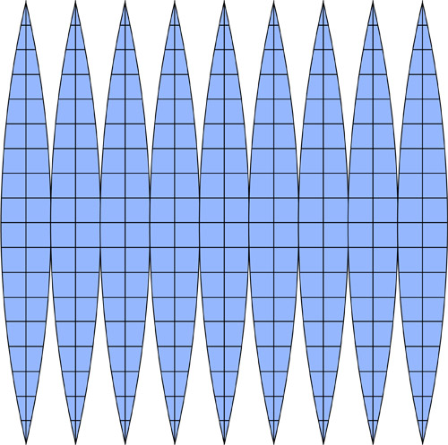
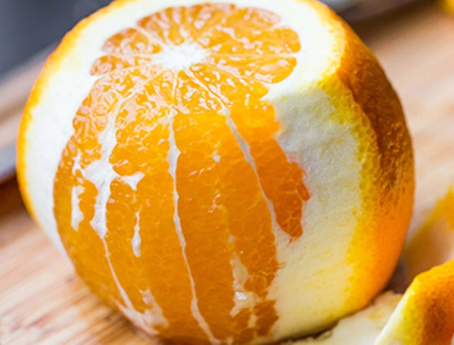
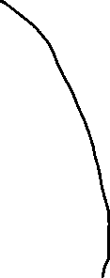

Projection de Mercator
Notes:
Que se passe-t-il si l'on comble les lacunes pour obtenir une carte cohérente?

Slide 9
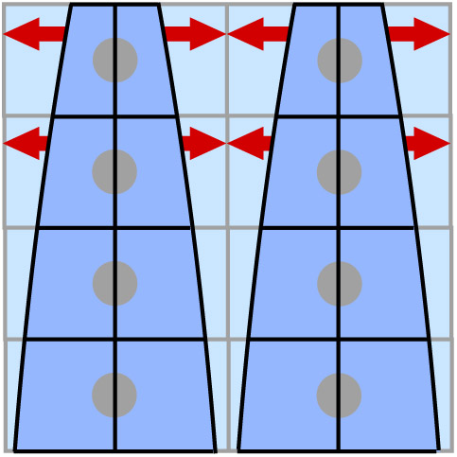
Projection de Mercator

Slide 10
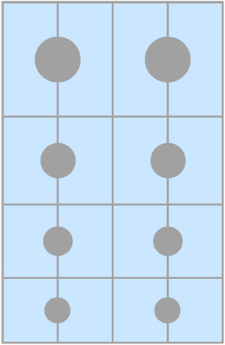
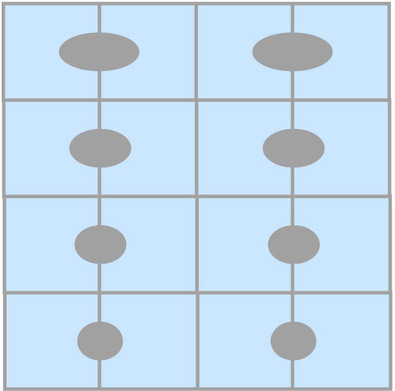
Projection de Mercator
Notes:
Les morceaux trop étroits sont étirés latéralement jusqu'à ce que les espaces soient remplis. Il en résulte une carte qui est surtout déformée horizontalement en haut.Pour que les géométries de la carte retrouvent leur forme normale, on les étire maintenant aussi dans le sens vertical. Ainsi, les formes des géométries sont à nouveau correctes, mais les figures plus haut sont nettement agrandies.

Slide 11
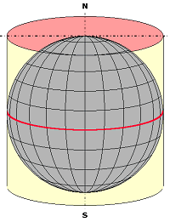
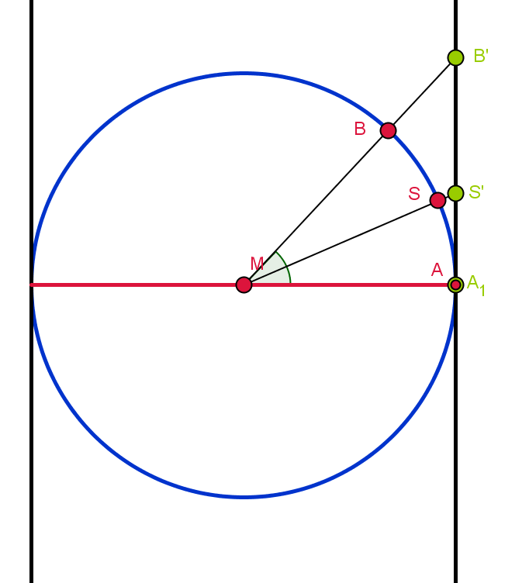
Projection cylindrique
Notes:
La projection de Mercator utilisée en cartographie est une forme de projection cylindrique, nommée d'après le cartographe Gerhard Mercator, dans laquelle la projection est déformée de manière adéquate dans la direction de l'axe du cylindre afin d'obtenir une représentation fidèle de la surface de la Terre. La fidélité angulaire est synonyme de conformité, de sorte que les formes géométriques ne sont pas déformées.

Slide 12
La carte Mercator
Le Groenland :
2,16 millions de km²
Amérique du Sud :
17,84 millions de km²
Notes:
La projection de Mercator n'est ni fidèle à la surface ni à la direction sur de grandes distances, c'est-à-dire que les surfaces ont des échelles différentes à différents endroits de l'image.L'Amérique du Sud est en réalité environ 8 fois plus grande que le Groenland !

Slide 13
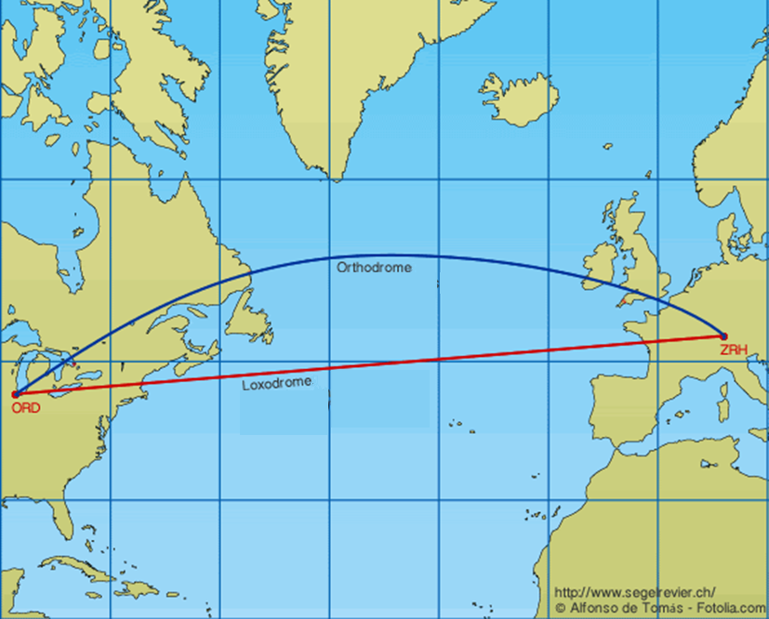
La carte Mercator
La liaison la plus courte entre Chicago et Zurich est indiquée en bleu. Elle se situe sur un grand cercle du globe terrestre.
Notes:
Die Orthodrome ist die kürzeste Verbindung zweier Punkte auf einer Kugeloberfläche. Die Orthodrome ist immer ein Teilstück eines Grosskreises.

Slide 14
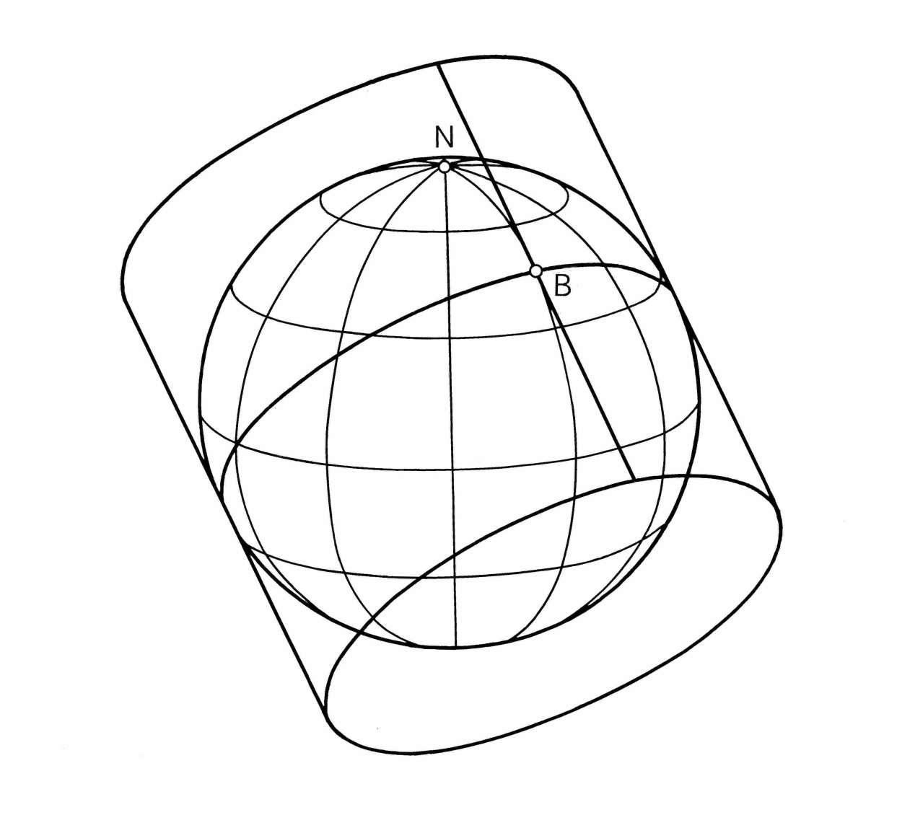
Projection de cartes suisses
Notes:
Depuis son introduction en 1903, la mensuration nationale suisse utilise la projection cartographique suisse unifiée, une projection cylindrique (projection de Mercator) à axe oblique et fidèle aux angles (conforme). Le point de départ est le point fondamental près de l'ancien observatoire de Berne.
Dans la projection cylindrique, le cylindre touche la sphère dans un grand cercle (équateur). C'est à proximité de cet équateur que la projection est la plus précise. Dans la projection cylindrique oblique, le grand cercle passe donc par Berne.

Slide 15
Échelle de la carte
L’échelle de la carte indique de combien la carte a été réduite par rapport à la réalité. Sur une carte avec une échelle de 1:25’000, un kilomètre est représenté 25’000 fois plus petit, ce qui signifie qu’il mesure donc 4 cm.
1 km = 100’000 cm 100’000 cm : 25’000 = 4 cm

Slide 16
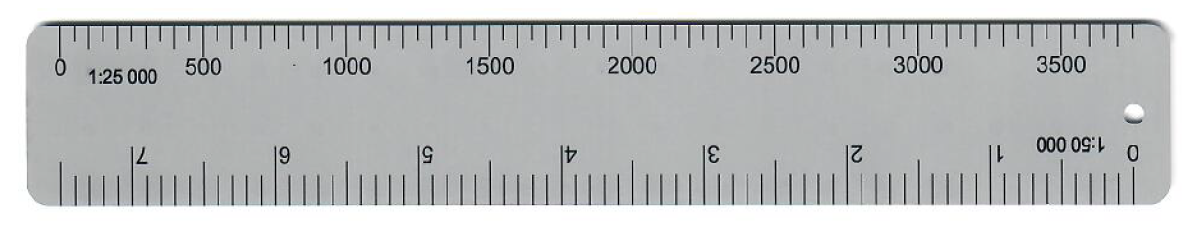
Échelle de la carte
L'échelle de la carte | 1:100’000 | 1:50’000 | 1:25’000 | 1:10’000 | 1:5’000
Longueur de 1km | 1cm | 2cm | 4cm | 10cm | 20cm
Notes:
L'échelle de la carte est un rapport numérique qui indique de combien la carte est réduite.
Une échelle adaptée permet de mesurer directement les trajets réels sur la carte..

Slide 17
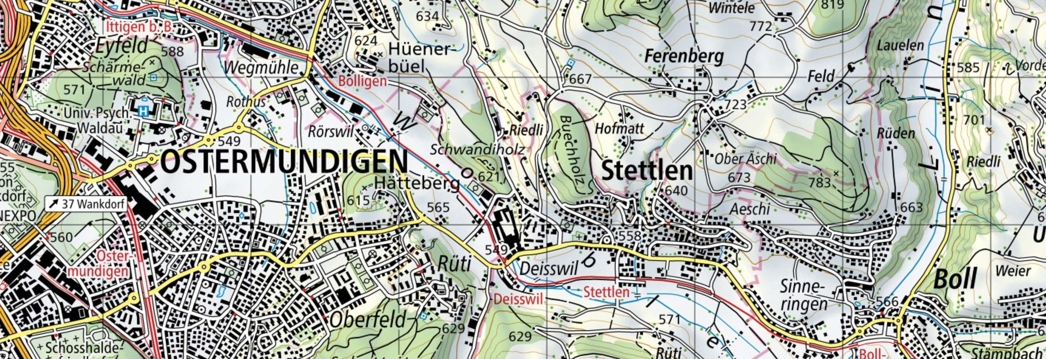
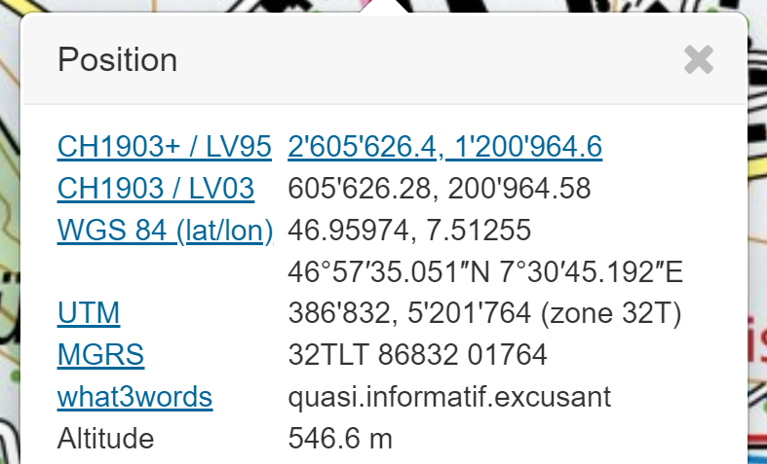
Où est le lieu de rendez-vous ?
Notes:
Si l'on clique avec le bouton droit de la souris sur la carte de map.geo.admin.ch, le lieu apparaît dans différents systèmes de coordonnées.

Slide 18
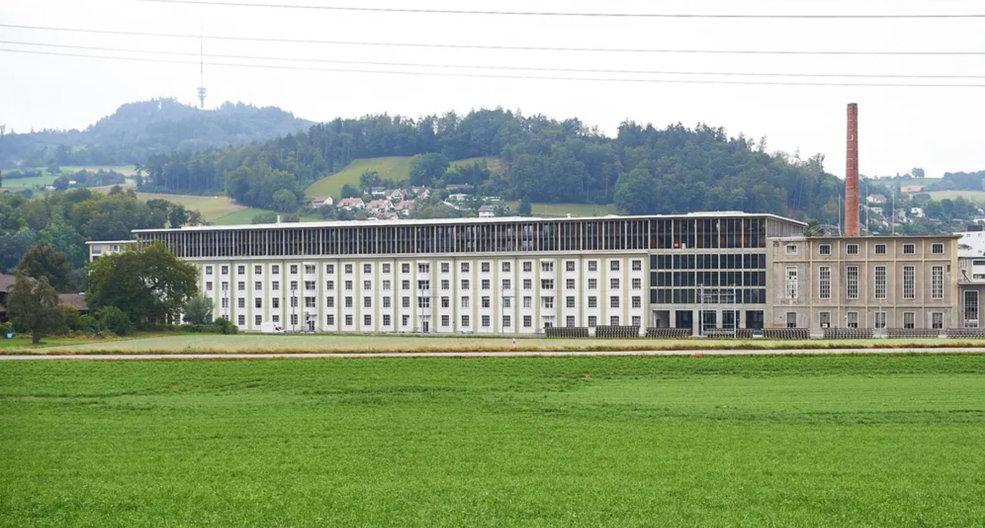
Indication du lieu
Bernapark 21, 3066 Stettlen 2’605’626, 1’200’966
46.95976, 7.51255
386’832, 5’201’766 (zone 32T)
quasi.informatif.excusant
MN03 / MN95
WGS 84
UTM
what3words
Notes:
Les principaux systèmes de coordonnées.

Slide 19
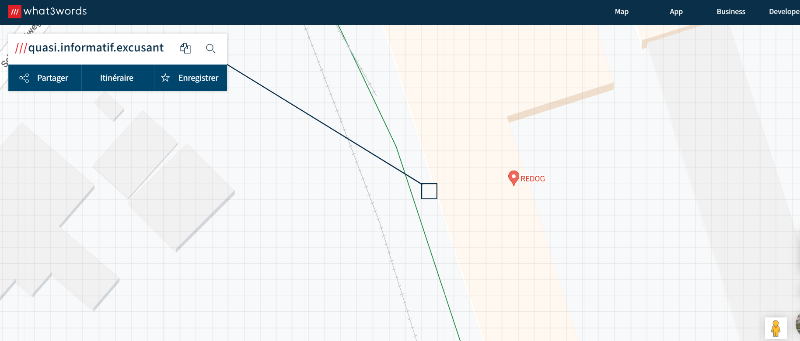
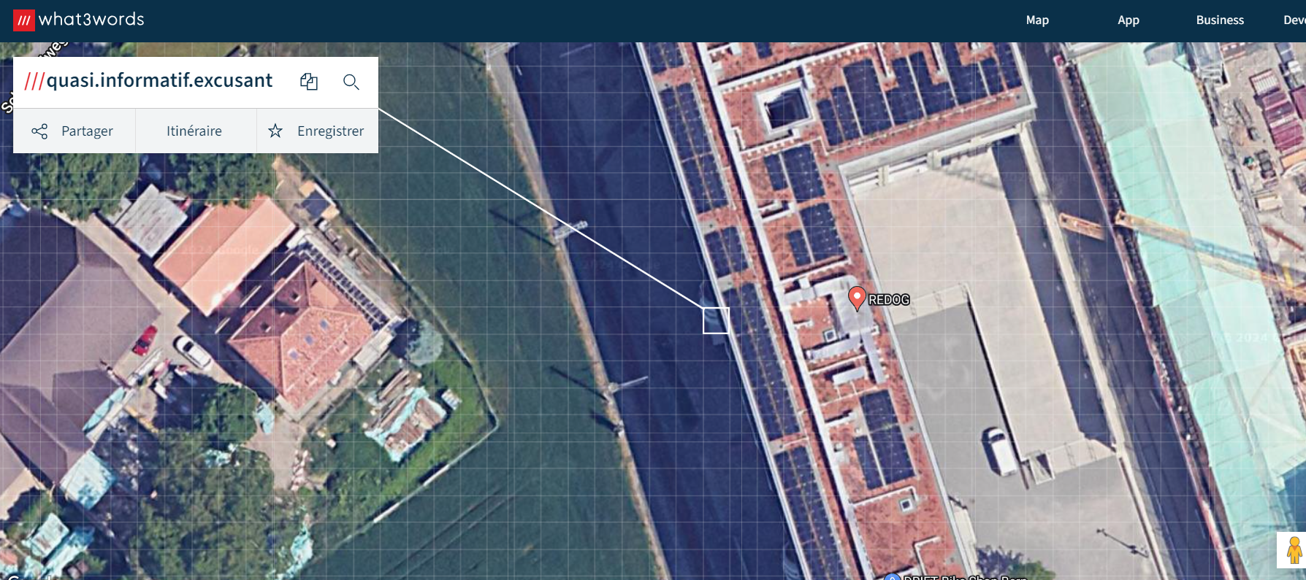
what3words
Notes:
what3words est une manière simple de décrire des lieux. Pour ce faire, le monde a été divisé en carrés de 3 m x 3 m et une adresse unique a été attribuée à chacun de ces carrés. adresse de trois mots. Ainsi, chaque lieu peut être adressé avec précision. Toutefois, le système ne fonctionne guère sans ordinateur. En revanche, l'adresse est plus simple que l'indication de coordonnées.

Slide 20
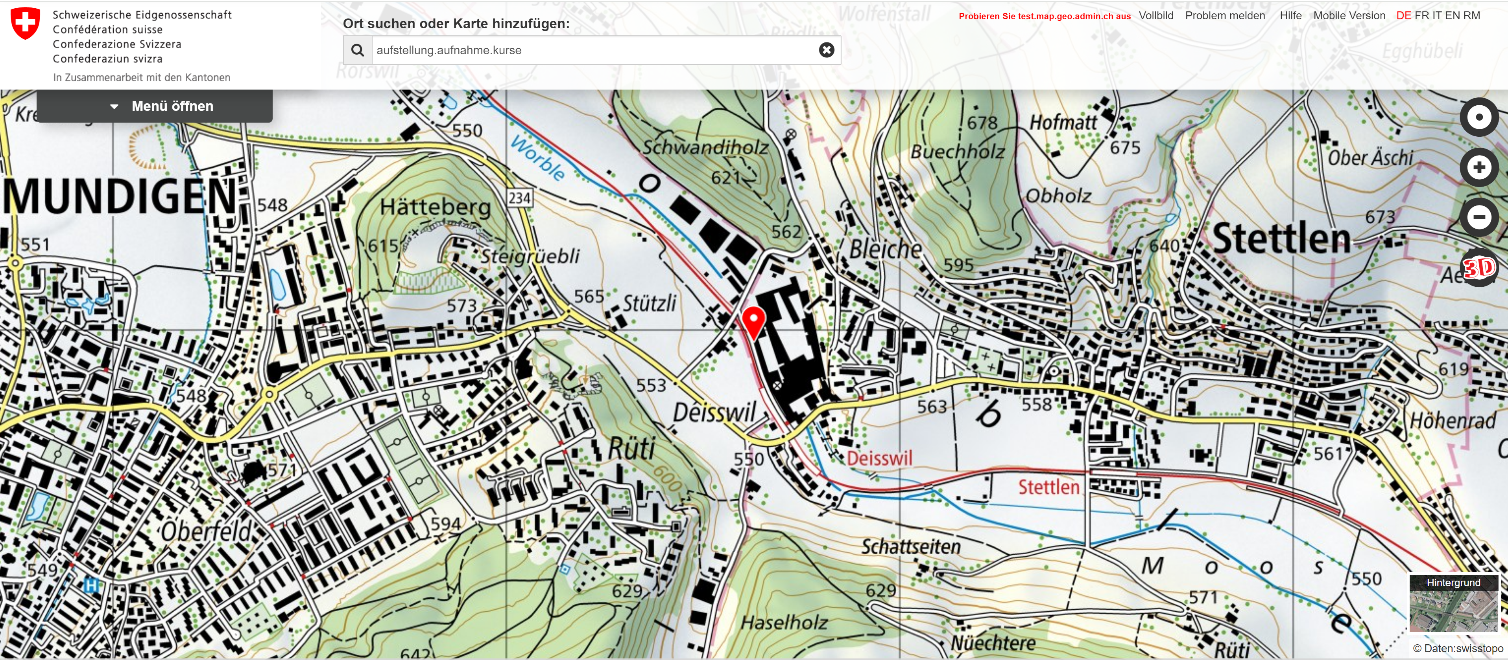
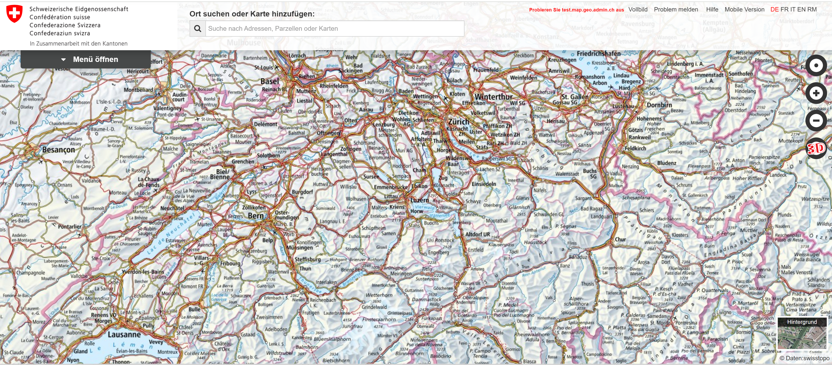
w3w avec map.geo.admin.ch
quasi.informatif.excusant
Notes:
What3Words kann beispielsweise mit der Swisstopokarte map.geo.admin.ch verwendet werden.

Slide 21
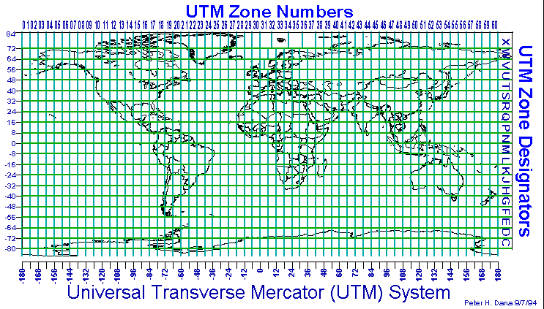
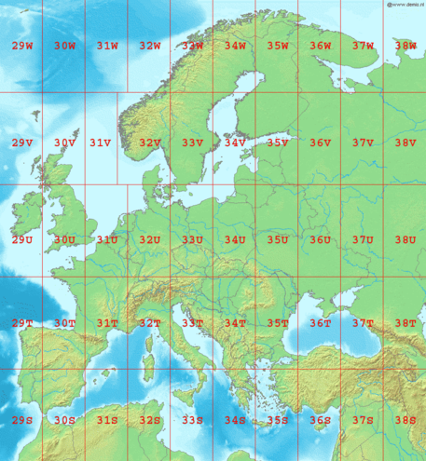
UTM (Universal Transverse Mercator)
Notes:
De nombreux pays utilisent le réseau de coordonnées UTM, par exemple l'Allemagne et l'Autriche.

Slide 22
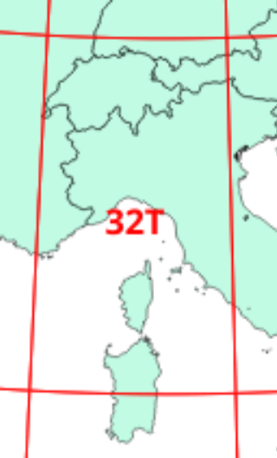
Coordonnées UTM
48°
40°
Où sommes-nous:
(Zone 32T)
386’832, 5’201’766
Distance à l'équateur
6° 12°
500‘000
Notes:
La Suisse se trouve dans la zone 32T.
Une zone a une largeur de 6 degrés de longitude et une hauteur de 8 degrés de latitude.
L'axe y se trouve exactement au milieu de la zone (à 9°), sa valeur x est de 500'000.
Cela signifie qu'un point situé à 113'168m à l'ouest de cet axe a pour coordonnée x 500'000 - 113'168 = 386'832.
La coordonnée y est la distance à l'équateur, ici 5'201'766m
386’832, 5’201’766 (zone 32T)
1° correspond à environ 111 km

Slide 23
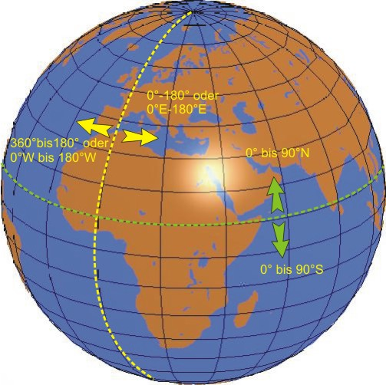
WGS 84
WGS 84
World Geodetic System
Longitudes et Latitudes
Notes:
601538 200809

Slide 24
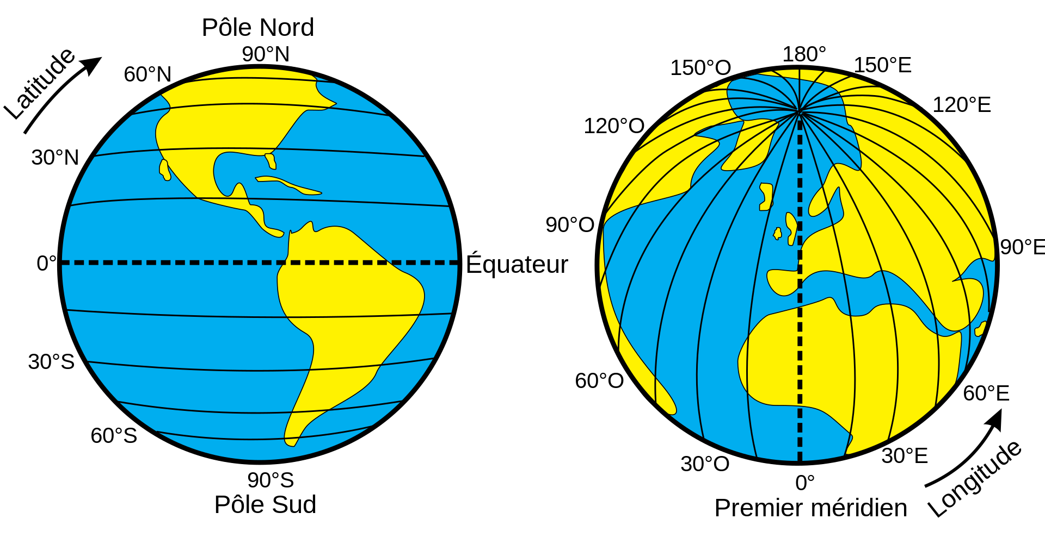
Longitudes - Latitudes

Slide 25
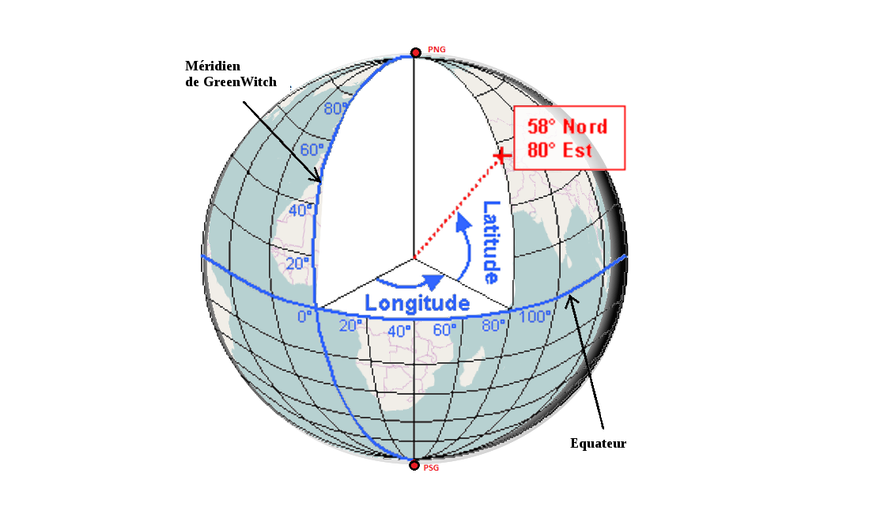
Longitudes - Latitudes

Slide 26
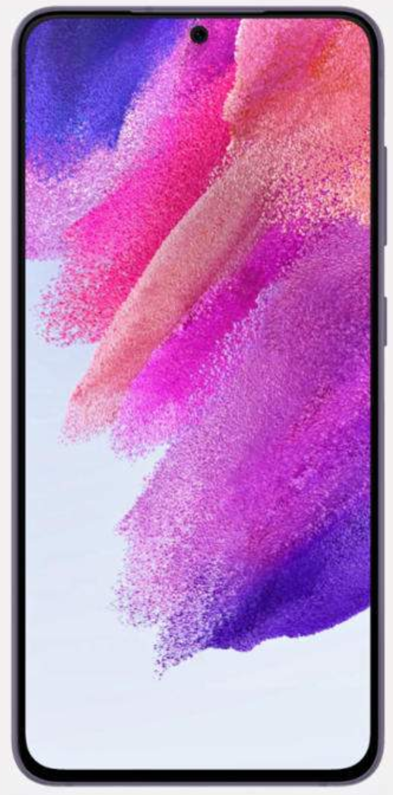
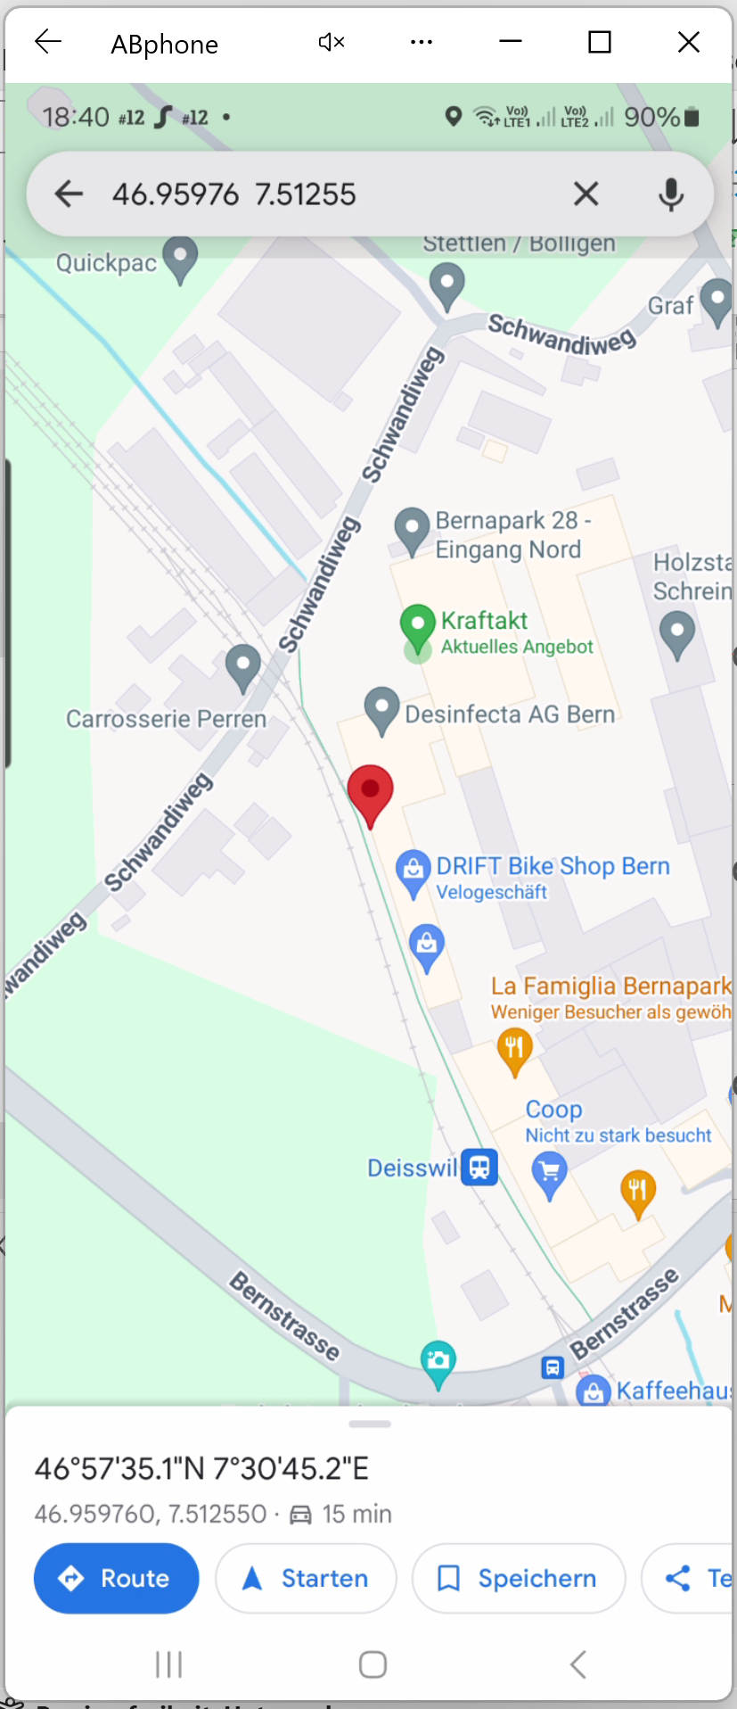
Où sommes-nous?
46.95976, 7.51255
oder
46°57’35’’, 7°30’45’’
1° est égal à 60 minutes
1' est égal à 60 secondes
1° → 111 km
1’’ → 30 m
0.00001° → 1.1m
Notes:
Google Maps ainsi que les appareils de navigation dans les voitures travaillent avec WGS84.

Slide 27
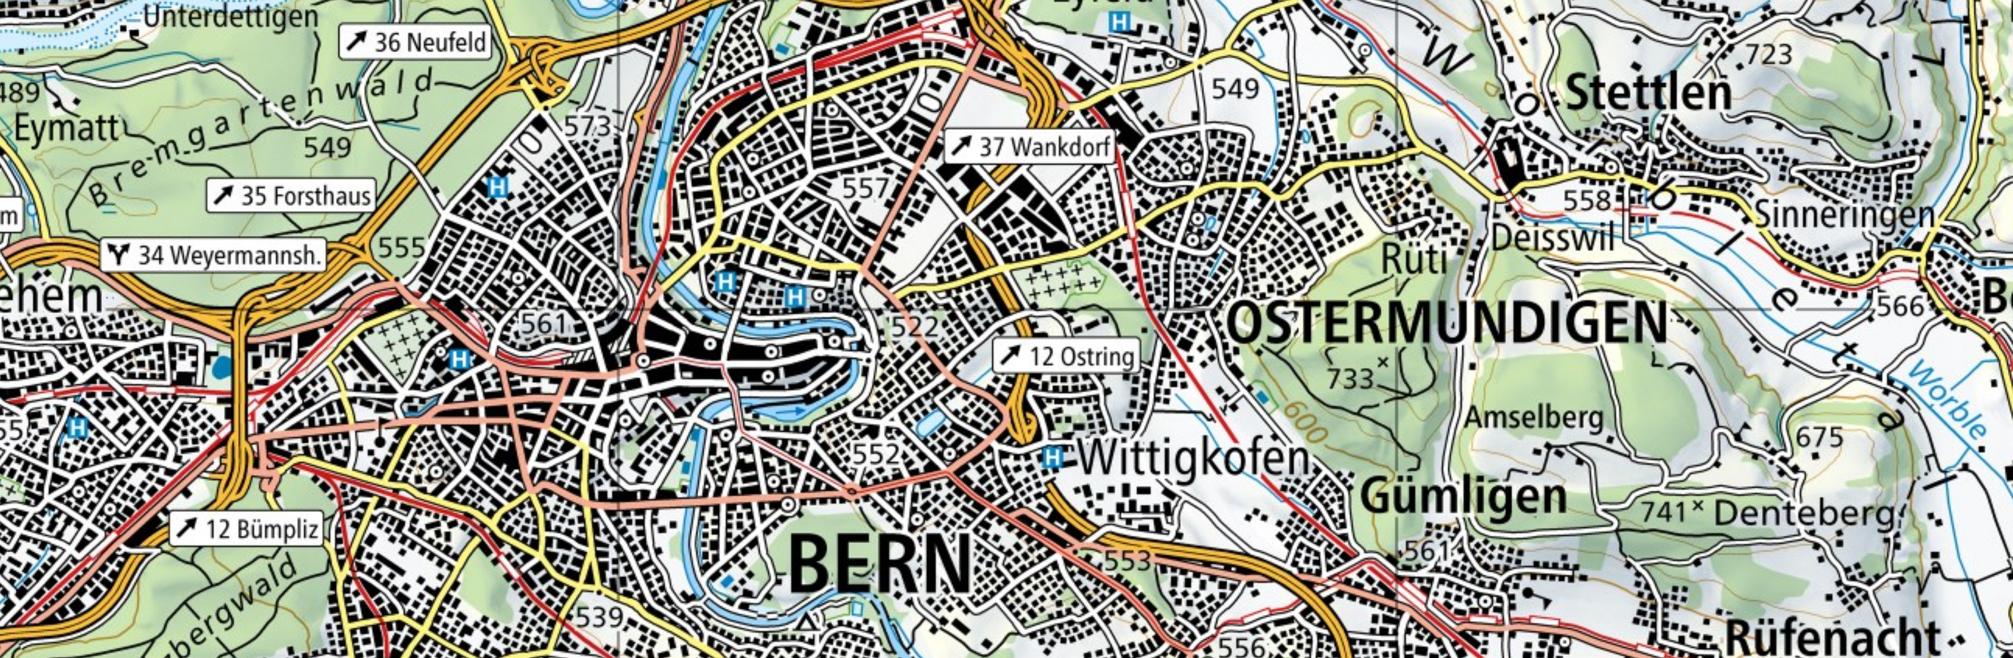
Où sommes-nous?
5’626 / 966
966 m
200‘000
5’626 m
605’626 / 200’966
600‘000
Notes:
Si nous voulons indiquer un point avec des coordonnées, nous avons besoin d'un réseau de coordonnées. Il faut une origine (c'est à Berne, l'ancien observatoire, aujourd'hui à l'Institut des sciences exactes de l'université de Berne) et ensuite les deux axes de coordonnées.
On peut maintenant indiquer la distance à l'origine dans le sens horizontal (x) et dans le sens vertical (y), ce sont les coordonnées du point. Dans ce réseau de coordonnées, les points peuvent également avoir des coordonnées négatives, à savoir s'ils sont situés sous l'axe x ou à gauche de l'axe y.
On a donc placé l'origine du réseau de coordonnées de telle sorte que le point de référence à Berne ait les coordonnées 600'000 / 200'000.
Notre point a donc les coordonnées 605'626 / 200'966 (MN03, mensuration nationale 1903) ou nouvellement 2'605'626 / 1'200'966 (MN95).

Slide 28
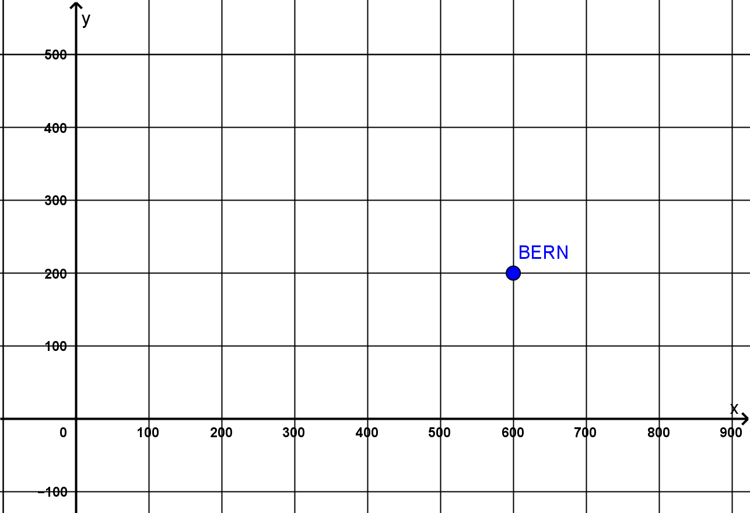
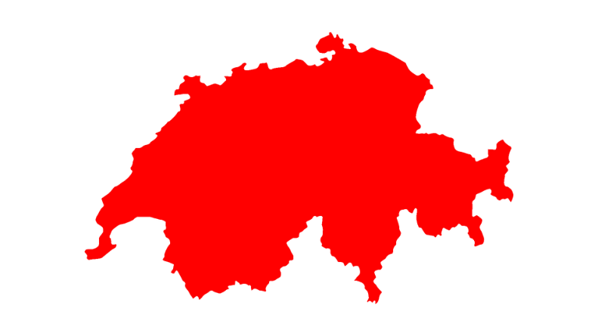
Réseau de coordonnées MN03 - MN95

Slide 29
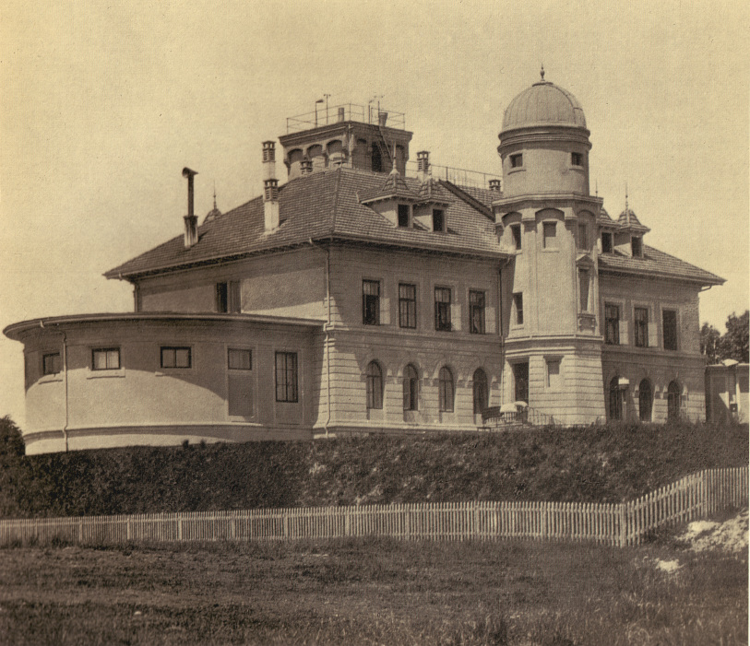
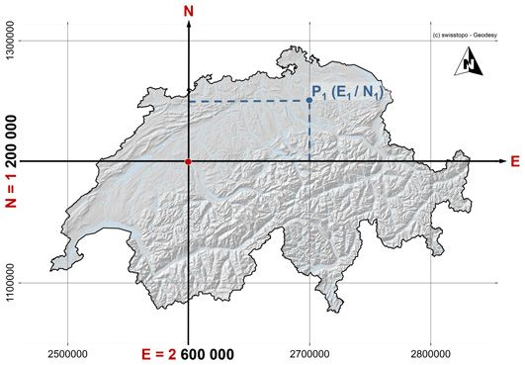
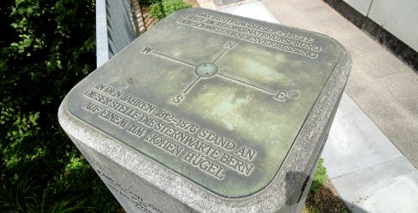
Point de référence de la MN03
Notes:
Texte sur la plaque :
«Das Zentrum dieser Platte
liegt im Koordinatenursprung
der schweizerischen Landesvermessung»
« Le centre de cette plaque se trouve à l'origine des coordonnées de la mensuration nationale suisse »
Dans les années 1812-1876, l'observatoire de Berne se trouvait à cet endroit, sur une colline de 11 m de haut.
La mensuration nationale MN95 se base sur des mesures GPS et est plus précise que la MN03 (mesures par triangulation). Pour pouvoir les distinguer, les coordonnées selon MN95 sont précédées d'un 2 ou d'un 1. La différence entre les coordonnées selon MN03 ou MN95 est pratiquement nulle dans la région de Berne, alors qu'elle est d'environ 1,5 m dans le sud du Tessin.
L'imprécision de MN95 est de 1 à 2 cm.

Slide 30
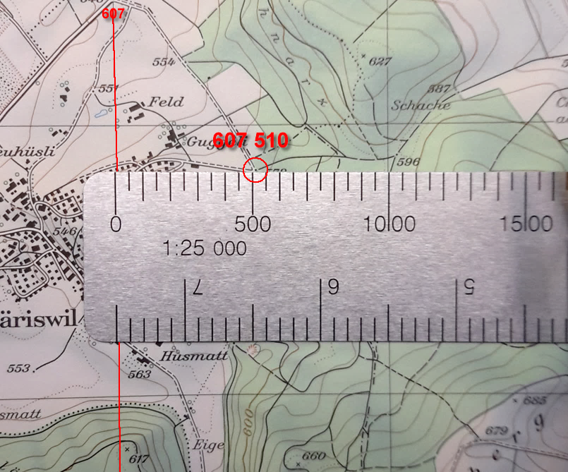
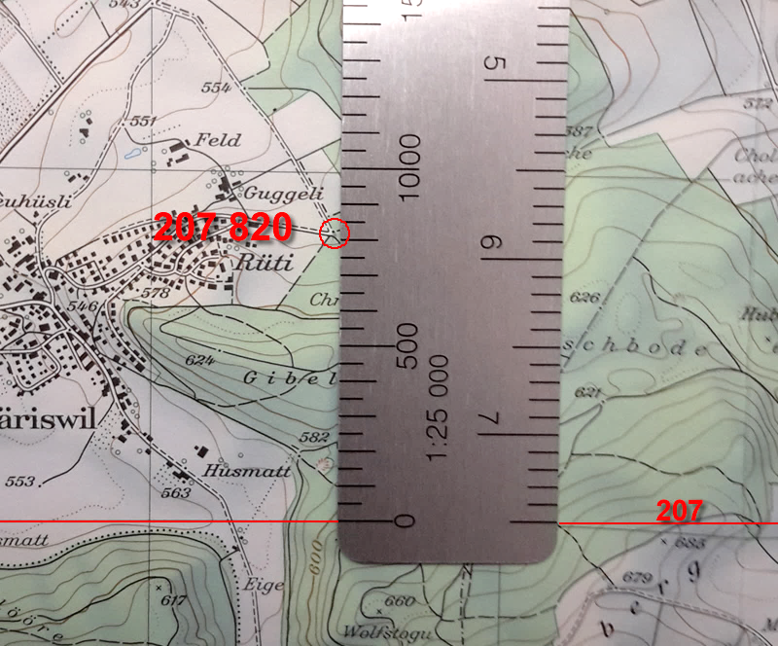
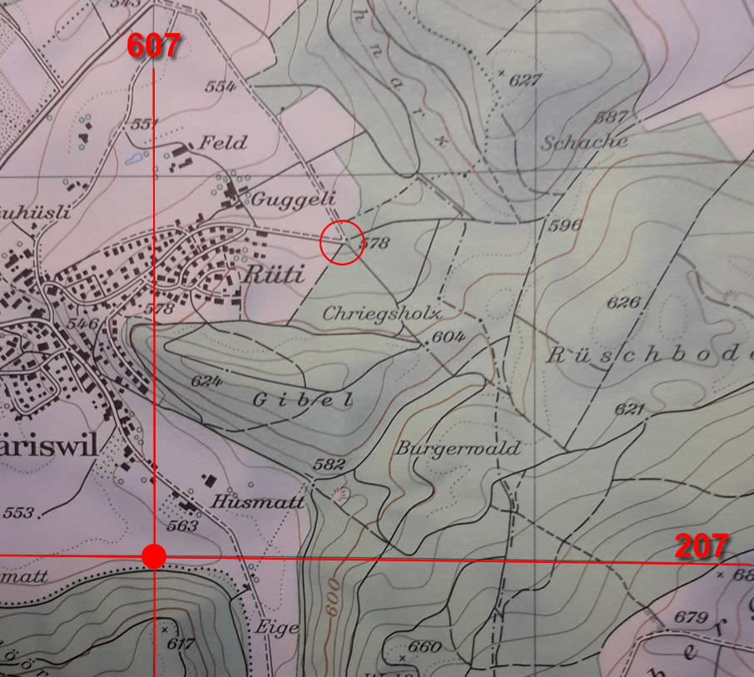
Déterminer les coordonnées :
2 607 510 / 1 207 820
Déterminer le point d'intersection des lignes de coordonnées les plus proches à gauche et en bas. 607 / 207
Mesurer la distance du point en direction de l'est. 607 510
Mesurer la distance du point dans la direction du nord. 207 820
Notes:
Première étape : sur la carte, on cherche le point d'intersection des lignes de coordonnées en bas à gauche et on lit ses coordonnées.:
2’607'000 / 1’207’000
Deuxième étape : avec une échelle de carte appropriée (ici 1:25'000), on mesure la distance du point par rapport à la ligne de coordonnées vers l'est. Cela donne les trois derniers chiffres de la première coordonnée: 2’607’510
Troisième étape : avec l'échelle de la carte, on mesure la distance du point par rapport à la ligne de coordonnées vers le nord. Cela donne les trois derniers chiffres de la deuxième coordonnée: 1 207 820

Slide 31
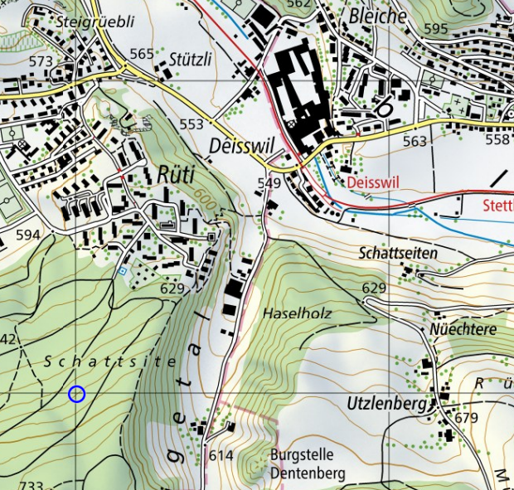
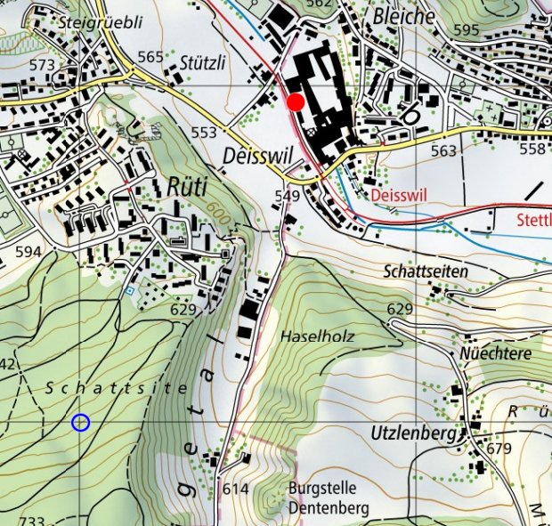
Déterminer un point : 2'605’626 / 1'200’966
Sur la carte, on cherche le point d'intersection des lignes de coordonnées 2'605'000 / 1'200'000.
Avec une échelle de carte, 638 m sont mesurés vers l'est..
Sur la ligne tracée, on mesure maintenant les 966 m vers le nord.
Notes:
Première étape : on cherche sur la carte l'intersection des lignes de coordonnées 2'605'000 / 1'200'000.
Deuxième étape : à l'aide d'une échelle de carte, les 626 m vers l'est sont encore reportés et marqués par une ligne verticale.
Troisième étape : sur la ligne tracée, on reporte maintenant les 966m vers le nord et on obtient ainsi le point recherché.

Slide 32
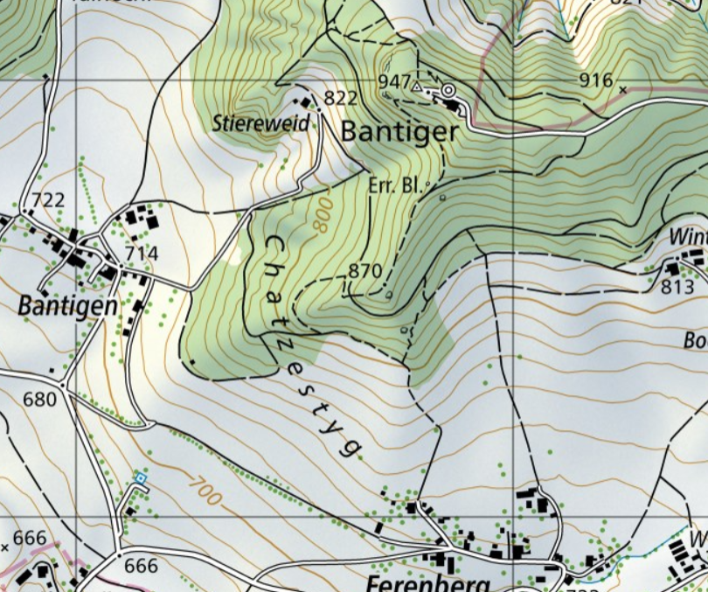
Exercice 1 : Coordonnées de la tour du Bantiger
606
2 606 850 / 1 202 975
202

Slide 33
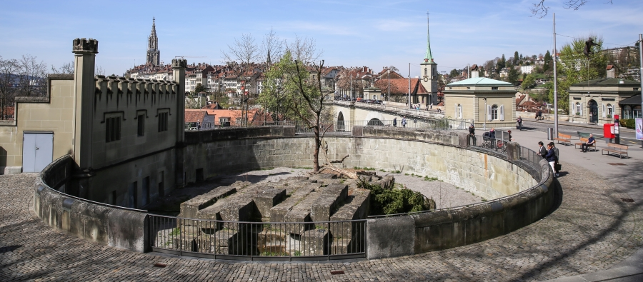
Exercice 2 : Où se trouve le point?
2 601 604 / 1 199 665
Notes:
Fosse aux ours à Berne

Slide 34
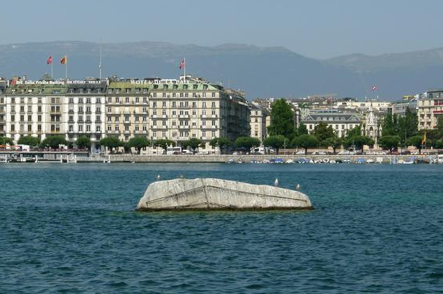
Mesure de l'altitude
Point de référence pour l'altimétrie est le Repère Pierre du Niton (RPN) 373,6 m au-dessus du niveau de la mer.
Il est placé sur un rocher dans la rade de Genève
Notes:
Le repère Pierre du Niton, abrégé RPN, est le point de référence ("repère") de l'altimétrie en Suisse et est placé sur un rocher dans la rade de Genève. Les Pierres du Niton sont deux blocs erratiques qui émergent du lac Léman en face du quai Gustave-Ador. Ils ont été amenés par le glacier du Rhône lors de la dernière période glaciaire. Le repère Pierre du Niton se trouve sur le bloc le plus grand et le plus éloigné de la rive.Le mot Niton est dérivé de l'antique dieu des eaux Neptune[1], qui était également vénéré par les Gaulois au bord du lac Léman, comme le montrent des inscriptions de Genève et de Lausanne. Jusqu'à l'époque moderne, des légendes de l'esprit des eaux Nuiton ou Neton ont également circulé au bord du lac Léman.Les données altimétriques en Allemagne, par exemple, se réfèrent à l'échelle d'Amsterdam, qui représente le niveau moyen de la mer du Nord. Le point de référence choisi en 1879 est un point altimétrique normal situé à l'observatoire de Berlin, à 37,000 m au-dessus du niveau de la mer.Guillaume-Henri Dufour a utilisé ce rocher comme point de départ altimétrique (point fondamental) lors de l'élaboration des cartes Dufour de 1845 et 1864 à l'échelle 1:100'000. A cette époque, son altitude a été fixée à 376,86 m au-dessus de l'échelle de Marseille ("ancien horizon"). Aujourd'hui encore, cette pierre constitue le point de référence de l'altimétrie en Suisse. Toutefois, son altitude a été redéfinie en 1902 à 373,6 m au-dessus du niveau de la mer, en contrôlant le niveau de la mer par le biais de quatre raccordements maritimes (Rhin, Inn/Danube, Tessin/Po, Rhône).

Slide 35
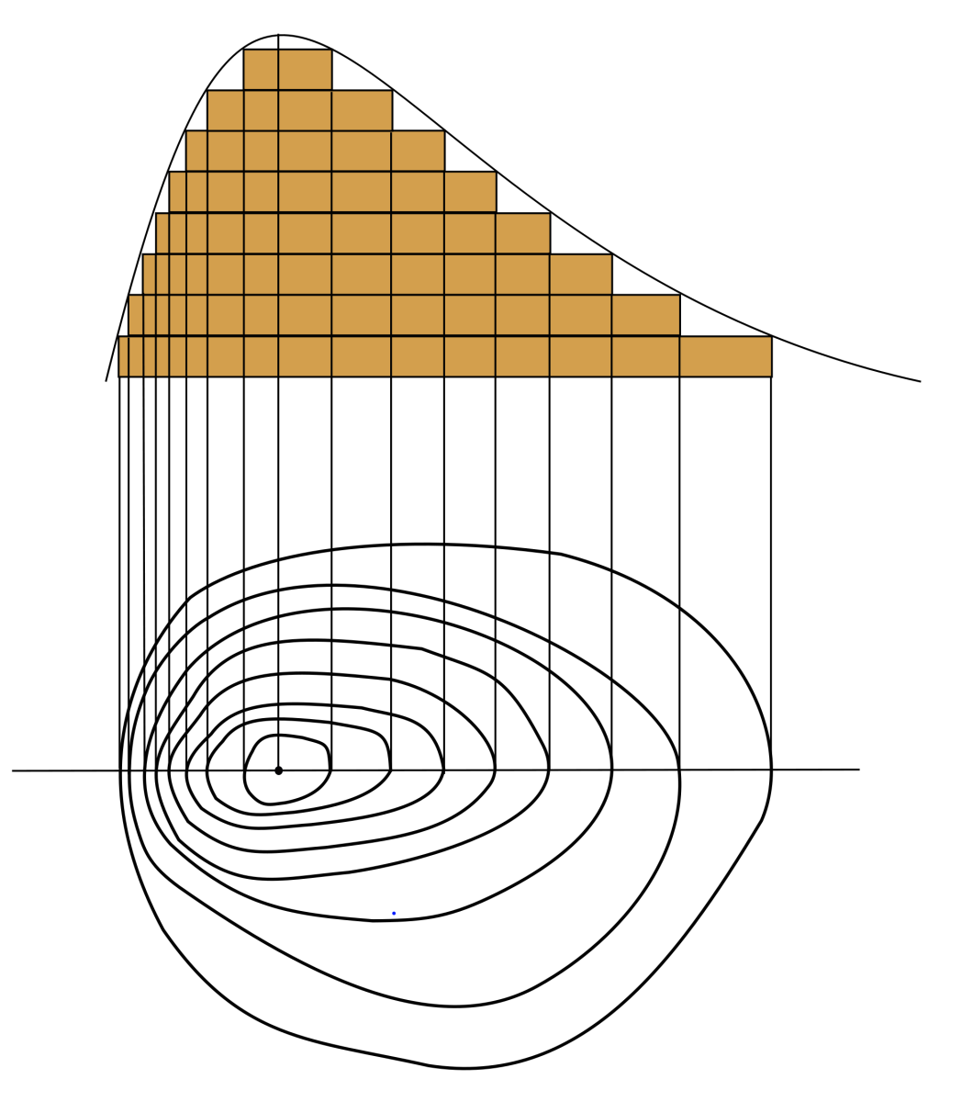
Courbes de niveau
Les courbes de niveau sont des lignes qui relient les points de même altitude.

Slide 36
Courbes de niveau
L'équidistance est la différence d'altitude entre deux courbes de niveau voisines.
L'équidistance sur les cartes nationales :
CN 1:100'000 50 m
CN 1: 50'000 20 m
CN 1: 25'000 10 m dans les montagnes 20 m
CN 1: 10’000 10 m

Slide 37



Équidistance
Notes:
Le nombre de courbes de niveau entre deux courbes directrices (ici 800m et 900m) permet de déterminer l'équidistance :
4 courbes (820m / 840m / 860m / 880m) l’ équidistance = 20m
9 courbes (810m / 820m / 830m / 840m / 850m / 860m /870m / 880m / 890m) l’ équidistance = 10m

Slide 38

Exercice 3 : Courbes de niveau
5
7
1
8
4
3
6
2
A correspond à
B correspond à
C correspond à
D correspond à
E correspond à
F correspond à
G correspond à
H correspond à
Notes:
Welches Profil passt zu welchen Höhenkurven?

Slide 39

Signes conventionnels

Slide 40

Les nouvelles cartes 1:25’000
Notes:
La plus grande carte officielle de Suisse - la carte nationale au 1:25 000 avec 247 feuilles - a été remaniée techniquement et graphiquement au cours des dernières années.
Les adaptations dans la représentation de l'ancienne à la nouvelle carte apportent d'autres améliorations, surtout pour une utilisation numérique. Avec la nouvelle carte nationale, swisstopo met à disposition, à l'avenir également, un matériel cartographique moderne - fiable, facile à lire et intelligent.
Les nouvelles cartes sont plus colorées !
Frontières: La couleur violette ainsi qu'un autre type et une autre largeur de lignes permettent de résoudre les problèmes causés par la superposition avec d'autres éléments cartographiques.
Avantages : Le lecteur identifie les limites administratives au premier coup d'œil. La confusion entre les limites communales et les chemins est évitée.
La couleur verte du fond met en évidence les jardins ouvriers et les installations de loisirs.

Slide 41
Les nouvelles cartes 1:25’000
Modifications de la présentation
des dimensions minimales légèrement plus grandes
renoncement aux lignes doubles, ombrées ou pointillées d'un seul côté
représentation du réseau ferroviaire en couleurs
différenciées échelonnement du réseau routier en fonction de sa largeur
utilisation de la police sans empattement Frutiger
Introduction de bandes frontières colorées
Notes:
Quelles sont les différences entre la nouvelle et l'ancienne carte nationale au 1:25 000 ?
Les différences portent sur trois points :
les bases utilisées,
la représentation et
les possibilités d'utilisation.

Slide 42

Routes, chemins
Notes:
Routes Renoncer aux doubles lignes ombrées ou pointillées d'un seul côté
Echelonnement du réseau routier en fonction de la largeur

Slide 43

Chemins de fer
Notes:
farblich differenzierte Darstellung des Bahnnetzes

Slide 44
















Exercice 4 : Signes conventionnels
3
7
8
2
4
5
1
6
1 2 3 4
5 6 7 8

Slide 45

La boussole
"Orientation" - 2ème partie
Notes:
Die Präsentation enthält neben den Inhalten, die geprüft werden, auch noch einige Hintergrundinformationen.
Diese sind wichtig für das grundlegende Verständnis von Karten, sie können aber auch weggelassen werden.
Folien 6-14 (Entstehung der Karte)
Folien 18-26 (andere Koordinatennetze)

Slide 46

La boussole : les objectifs
Déterminer l'Azimut d'un point dans le terrain et le reporter sur la carte.
Déterminer l'Azimut d'un point sur la carte et l'utiliser pour cibler un point dans le terrain.

Slide 47


Dans quelle direction se trouve la tour?
On peut définir un point sur le terrain non seulement par ses coordonnées, mais également en indiquant la direction et la distance par rapport à un point de départ.

Slide 48


Azimut
En cartographie, l’azimut correspond à l’angle mesuré dans le sens des aiguilles d’une montre entre la direction nord et une direction au choix.

Slide 49



Mesure de l'angle en degrés
Notes:
Un cercle complet a 360°
nord -> 0° (ou 360°)
est -> 90°
sud -> 180°
ouest -> 270°.

Slide 50

La boussole
L'azimut est mesuré sur le terrain ou sur une carte à l'aide d'une boussole.
Nous négligeons la déclinaison (écart entre la direction du nord magnétique et la direction du nord géographique).
.
Notes:
Der Kompass ist ein Instrument zur Anzeige der Richtung des Erdmagnetfelds und dient damit der Bestimmung der Richtung von Nord- und Südpol der Erde und daraus abgeleitet der anderen Himmelsrichtungen. In seiner einfachsten Form besteht ein (Magnet-)Kompass aus einer frei beweglichen magnetischen Nadel. Diese richtet sich nach dem magnetischen Nordpol der Erde aus, der nahe beim geografischen Nordpol liegt. Die Abweichung der magnetischen von der geografischen Nordrichtung wird Deklination genannt, sie verändert sich ständig. Da sie in der Regel nur wenige Grad beträgt, vernachlässigen wir diese Abweichung.

Slide 51

Composantes d’une boussole

Slide 52

Mesures d’angle sur le terrain
Je vois un point sur le terrain et je veux le trouver sur la carte.
B
Depuis l’endroit où je me trouve A, je veux définir l’azimut, c’est-à-dire la direction par rapport au point B :
Avec la flèche de direction de la boussole tenue à l’horizontale, je vise le point B.
Puis je tourne la lunette jusqu’à faire concorder la partie (rouge) montrant vers le nord de l’aiguille magnétisée avec la direction nord marquée sur la lunette.
On peut ensuite lire l’azimut sur l’affichage de l’azimut.

Slide 53

Winkelmessung im Gelände
Azimut: 56 Grad

Slide 54

Transfert vers la carte
La direction mesurée sur le terrain doit ensuite être reportée sur la carte.
Je pose la boussole sur la carte avec un angle sur le lieu A où je me trouve et je la dirige que la flèche de la direction nord montre vers la direction nord de la carte. Les lignes d’orientation m’aident à y arriver.
Le bord de la boussole montre alors la direction du point B
Notes:
La direction mesurée sur le terrain doit ensuite être reportée sur la carte.
Il ne faut plus toucher la lunette, étant donné qu’elle contient l’azimut mesuré.
Je pose la boussole sur la carte avec un angle sur le lieu A où je me trouve et je la dirige de telle sorte que la flèche de la direction nord montre vers la direction nord de la carte. Les lignes d’orientation m’aident à y arriver.
Le bord de la boussole montre alors la direction du point B

Slide 55
Mesures d'angle sur la carte
Dans quelle direction se trouve le point B vu de A ?
Placer le bord de la boussole sur la ligne de A à B.
Utiliser la lunette tournante pour aligner le réseau de coordonnées de la boussole sur la carte.

Slide 56
Transfert sur le terrain
Orienter la boussole sur le terrain de manière à ce que l'aiguille marquée se trouve entre les lignes de guidage rouges.
La boussole pointe maintenant dans la direction du point B recherché.

Slide 57
Important !
Sur le terrain, le fil de la boussole pointe toujours vers toi (accroche la boussole).
Sur la carte, l'extrémité avec la cordelette se trouve également au point de départ et la flèche lumineuse pointe vers la destination B.
Entre les deux étapes "Déterminer l'azimut" et "Transmettre l'azimut", il ne faut évidemment pas tourner la lunette tournante de la boussole !

Slide 58

Exercice 5: Déterminer l'azimut
14°
A l'aide de la boussole et de la carte, détermine l'azimut depuis la fosse aux ours jusqu'au point de jeu au stade du Wankdorf.

Slide 59

Exercice 6 : Transférer l'azimut
Qu'est-ce qui se trouve à une distance de 4,3 km de la fosse aux ours à un azimut de 72° ?

Slide 60
FIN

